Slide 1

ფიზიკის შესავალი (1)
ლექცია 11
ავოგადროს რიცხვი
მოლეკულურ–კინეტიკური თეორია
იდეალური აირის მდგომარეობის განტოლება
ბოილ–მარიოტის და გეი–ლუსაკის კანონები

Slide 2
წინა ლექციაში
ტემპერატურა და სითბო
სხეულების კუთრი სითბოტევადობა
სითბური გაფართოება
ფაზური გადასვლები
ფაზური გადასვლის კუთრი სითბო

Slide 3
ნივთიერების რაოდენობა
ნივთიერების რაოდენობის საზომი ერთეულები:
– მასა
ერთეული: გრამი, კილოგრამი ...
– ატომების (მოლეკულების) რაოდენობა
ერთეული: მოლი

Slide 4
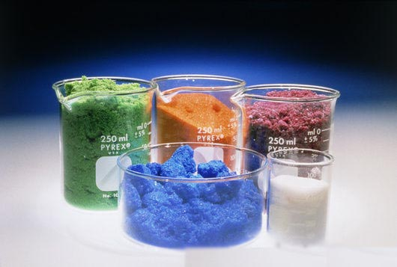
ნივთიერების რაოდენობა: მოლი
ერთი მოლი არის მატერიის რაოდენობა, რომელიც შეიცავს იმდენივე ატომს ან მოლეკულას რამდენსაც 0.012 კილოგრამი (12 გრამი) ნახშირბადი C¹²
სხვადასხვა
ნივთიერბის
ერთი მოლი

Slide 5
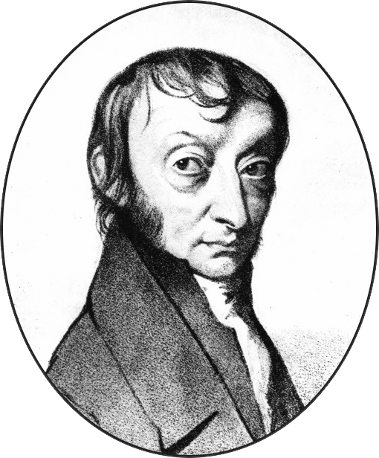
ავოგადროს კანონი
ატომების რაოდენობა 12 გრამ ნახშირბადში, ან სხვა ნებისმიერი ნივთიერების ერთ მოლში მუდმივია და განისაზღვრება ავოგადროს რიცხვით:
N_{A} = 6.022 10²³ ( მოლეკულა/მოლში )

Slide 6
მოლური მასა
მოლი არის ნივთიერებაში ატომების რაოდენობის საზომი ერთეული
რაც მეტია ნივთიერების თითოეული ატომის მასა, მით უფრო ნაკლები ატომების რაოდენობაა მასის ერთეულში
სხვადასხვა ნივთიერების ერთიდაიგივე მოლების რაოდენობაში ერთიდაიგივე რაოდენობის ატომებია
(მოლეკულებია)
ფიზიკური მასის მისაღებად საჭიროა მოლური მასა

Slide 7
ნივთიერების ერთი მოლი
1 მოლი ნივთიერების მასა დამოკიდებულია ინდივიდუალური ნაწილაკის (ატომის, მოლეკულის) მასაზე.
შემდეგი ნივთიერებები შეიცავენ ატომების ტოლ რაოდენობას: N = N_{A} = 6.022 10²³
– 7 გრამი ლითიუმი (Li⁷)
– 12 გრამი ნახშირბადი (C¹²)
– 55 გრამი რკინა (Fe⁵⁵)
– 207 გრამი ტყვია (Pb²⁰⁷)
– 238 გრამი ურანი (U²³⁸)
240გრამი = 20 x 12 გრამი

Slide 8
მოლური მასა
რას იწონის ნივთიერების ერთი მოლი?
მოლური მასა ტოლია ნივთიერების ატომის (მოლეკულის) მასისა და ავოგადროს რიცხვის ნამრავლს
M = N_{A} m
M – მოლური მასა
N_{A} – ავოგადროს რიცხვი
m – ატომის (მოლეკულის) მასა

Slide 9
მოლეკულური მასა
მოლეკულური მასის დათვლა მრავალატომიანი მოლეკულისთვის:
m(H) = 1 m_{p}
m(H₂O) = 2 + 16 = 18 m_{p}
m(O₂) = 2x16 = 32 m_{p}
m_{p} – პროტონის მასა
M = N_{A} m
m_{p} = 1.67 10^{–27} კგ
N_{A} = 6.022 10²³

Slide 10
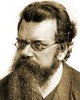
მოლეკულურ–კინეტიკური თეორია
მოლეკულების და ატომების მოძრაობის ურთიერთკავშირი მაკროსკოპულ თვისებებთან:
ტემპერატურა განისაზღვრება მოლეკულების მოძრაობის სიჩქარით (კინეტიკური ენერგიით);
წნევა განისაზღვრება მოლეკულების კედლებთან დრეკადი დაჯახებით გამოწვეული ძალით;
მოლეკულურ–კინეტიკური თეორიის ავტორი: ლუდვიგ ბოლცმანი

Slide 11
ბოლცმანის მუდმივა
კავშირი მოლეკულების საშუალო კინეტიკურ ენერგიასა და ტემპერატურას შორის
მიკროსკოპული მაკროსკოპული
K - ბოლცმანის მუდმივა
K = 1.38 10⁻²³ ჯოული/კელვინი
(ყურადღებით: K – ბოლცმანის მუდმივა, K - კელვინი)

Slide 12
მოლეკულურ–კინეტიკური თეორია
ორი სხვადასხვა მასის მოლეკულების ნარევის აირი:
მაკროსკოპული ტემპერატურა T
ორივე ნივთიერების მოლეკულების საშუალო კინეტიკური ენერგია ტოლია m₁ V₁² / 2 = m₂ V₂² / 2
– უფრო მასიური მოლეკულები მოძრაობენ უფრო ნელა;
– მსუბუქი მოლეკულები მოძრაობენ უფრო სწრაფად;

Slide 13
აირის მდგომარეობის განტოლება
აირების დახასიათება შეიძება შემდეგი სამი ძირითადი მაკროსკოპული მახასიათებლით:
P - წნევა
V - მოცულობა
T - ტემპერატურა
დადგინდა, რომ აირების ფართო კლასებისათვის ეს სამი თერმოდინამიკური პარამეტრი ერთმანეთზე დამოკიდებულია შემდეგი კანონით:
P V / T = constant

Slide 14
იდეალური აირი
იდეალური აირის მდგომარეობის განტოლება (მენდელეევ–კლაპეირონის კანონი)
P V = (m / M) R T
P, V, T - აირის წნევა, მოცულობა და ტემპერატურა
m – აირის სრული მასა
M – აირის მოლური მასა
R - აირის უნივერსალური მუდმივა
R = 8.31 კ ჯ/(მოლი K)

Slide 15
იდეალური აირი
იდეალური აირის მდგომარეობის განტოლების ალნტერნატიული ფორმები
m/M = n n - მოლების რაოდენობა
აირის უნივერსალური მუდმივის, ავოგადროს რიცხვისა და ბოლცმანის რიცხვის კავშირი: R = N_{A} K
N = n N_{A} - მოლეკულების სრული რაოდენობა
P V = N K T

Slide 16
იდეალური აირი
მიკროსკოპული თვალსაზრისით იდეალური აირის მდგომარეობის განტოლება სამართლიანია როდესაც აირის წნევა, სიმკვრივე და ტემპერატურა ფორმირდება მოლეკულების (ატომების) დრეკადი დაჯახებებით და შეგვიძლია სხვა მიზიდვის ან განზიდვის ძალების უგულვებელყოფა
იდეალური აირის პროცესი: (P₁, V₁, T₁) → (P₂, V₂, T₂)
P₁ V₁ / T₁ = P₂ V₂ / T₂

Slide 17
თერმოდინამიკური პროცესები
შესაძლებელია სხვადასხვა ფაქტორის გამო იდეალური აირში მიმდინარე ფიზიკურ პროცესში არ იცვლებოდეს რომელიმე პარამეტრი.
თუკი პროცესის დროს მუდმივია ტემპერატურა, ამბობენ რომ პროცესი იზოთერმულია;
თუკი პროცესის დროს მუდმივია წნევა, ამბობენ
რომ პროცესი იზობარულია;
თუკი პროცესის დროს მუდმივია მოცულობა, ამბობენ რომ პროცესი იზოქორულია;

Slide 18
იზოთერმული პროცესი
იდეალური აირის მდგომარეობის განტოლება იზოთერმული პროცესისას ( T = constant )
ბოილ–მარიოტის კანონი
მუდმივი ტემპერატურის დროს მოცემული აირის წნევისა და მოცულობის ნამრავლი მუდმივია
P V = constant
აირის მოცულობა უკუპროპორციულია წნევის:
V ~ 1/P

Slide 19
იზოთერმული პროცესი
P V = const.
PV დიაგრამა:
P ~ 1 / V
სხვადასხვა ტემპერატურის იზოთერმები
( T₂ > T₁ )
P
T₂
T₁
V

Slide 20
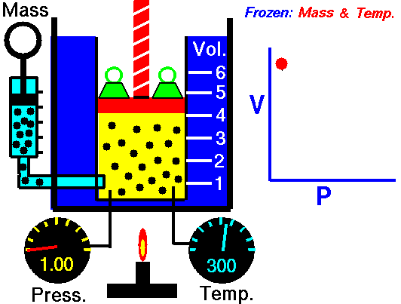
ბოილ–მარიოტის კანონი

Slide 21
იზობარული პროცესი
იდეალური აირის მდგომარეობის განტოლება იზობარული პროცესისას (P = constant)
გეი–ლუსაკის კანონი
მუდმივი წნევის დროს აირის
მოცულობისა და ტემპერატურის ფარდობა მუდმივია
V / T = constant
აირის მოცულობა პროპორციულია ტემპერატურის:
V ~ T

Slide 22
იზობარული პროცესი
V / T = const.
VT დიაგრამა:
V ~ T
სხვადასხვა წნევის იზობარები
V
P₂
P₁
T

Slide 23
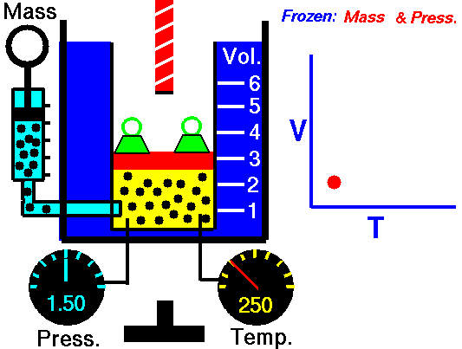
გეი–ლუსაკის კანონი

Slide 24
იზოქორული პროცესი
P / T = const.
PT დიაგრამა:
P ~ T
სხვადასხვა მოცულობის იზოქორები
P
V₂
V₁
T

Slide 25

იზობარული პროცესის მაგალითი

Slide 26
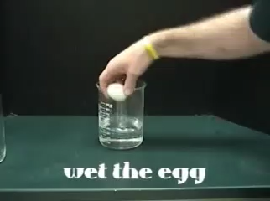
იზოქორული პროცესის მაგალითი

Slide 27
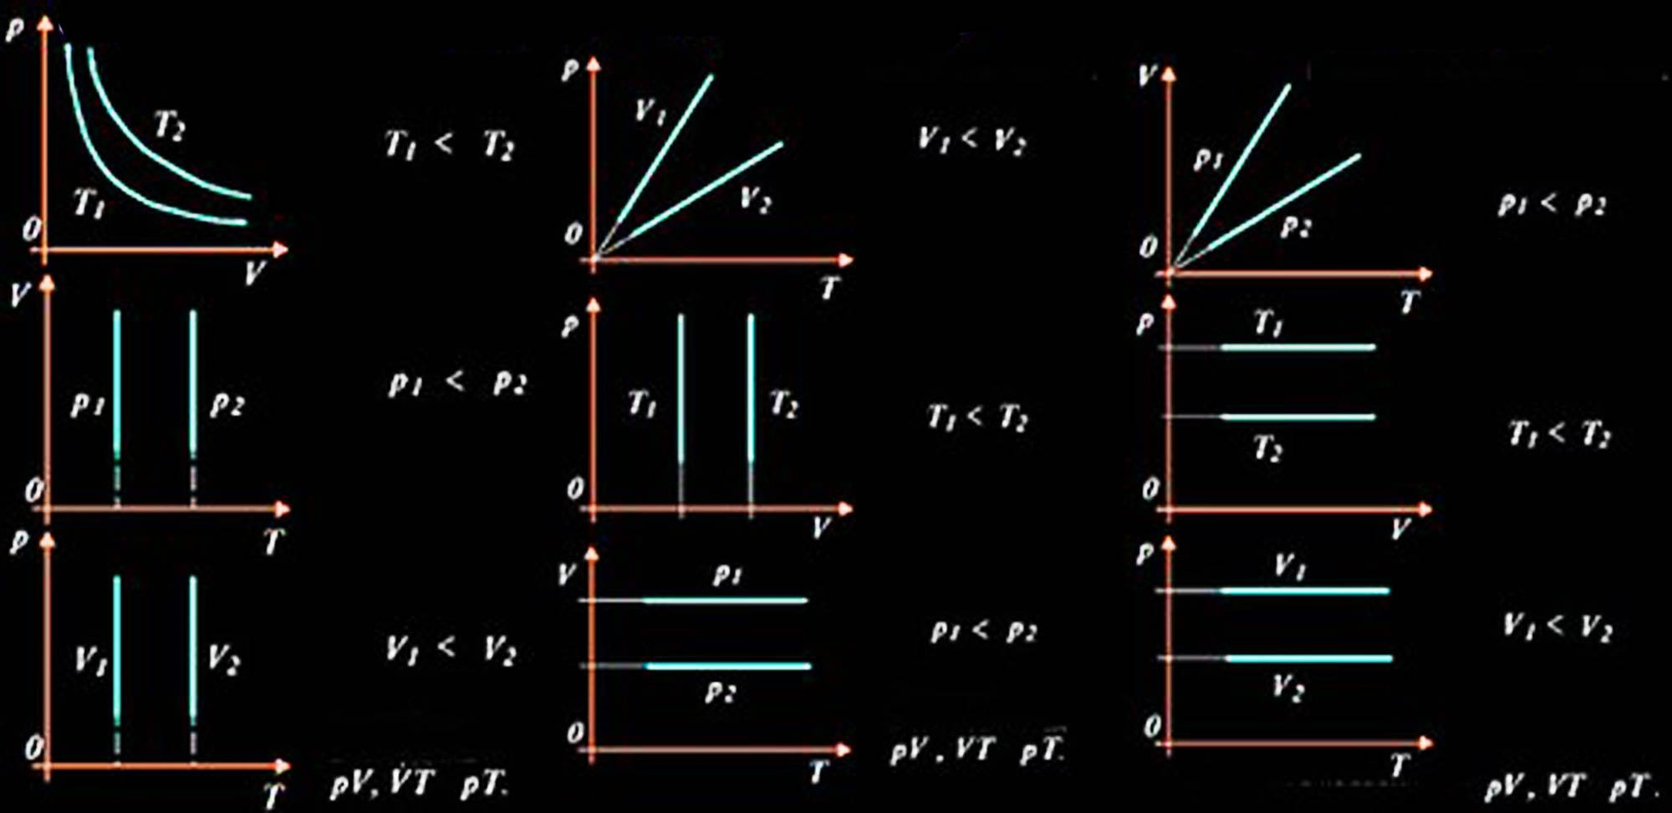
შეჯამება
T = constant V = constant P = constant
მუდმივი მასის აირისთვის: ρ ~ 1/V

Slide 28
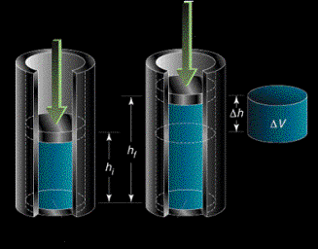
აირის შესრულებული მუშაობა
გაფართოებისას
აირი ასრულებს დადებით
მუშაობას დგუშზე, ხოლო
შეკუმშვისას – უარყოფითს
A = F (h₂ – h₁)
F = P S , A = P S (h₂ – h₁) = P (V₂ – V₁)
A = P Δ V

Slide 29
აირის მიერ შესრულებული მუშაობა
A = P Δ V
პროცესის დროს
შესრულებული
მუშაობა:
A₁₂ = P (V₂ – V₁)
P
P
A₁₂
V₁
V₂
V

Slide 30
აირის მიერ შესრულებული მუშაობა
აირის მიერ
შესრულებული
მუშაობის დასათველად
შესაძლებელია პროცესი
დავყოთ ელემენტარულ
სეგმენტებათ და შემდეგ
ავჯამოთ:
აირის მიერ შესრულებული მუშაობა უდრის პროცესის დროს PV დიაგრამაზე მოხაზული ფიგურის ფართობს
P
P
A₁₂
V₁
V₂
V

Slide 31
აირის შინაგანი ენერგია
აირები შედგებიან მოლეკულების ან ატომებისაგან, რომლებიც მოძრაობენ და ურთიერთქმედებენ
თითოეულ მოლეკულას გააჩნია კინეტიკური ენერგია და ურთიერთქმედების პოტენციური ენერგია
ყველა ინდივიდუალური მოლეკულის კინეტიკური და პოტენცირუი ენრგიების ჯამს აირის შინაგანი ენერგია ეწოდება

Slide 32
თერმოდინამიკის პირველი კანონი
აირის შინაგანი ენერგიის ცვლილება ტოლია
აირზე გადაცემული სითბოსა და აირის მიერ
შესრულებული მუშაობის სხვაობას:
U₂ – U₁ = Q – A
– თუკი აირი ასრულებს მუშაობას მისი შინაგანი ენერგია კლებულობს;
– თუკი აირს გადავცემთ სითბოს და ვაცხელებთ მისი შინაგანი ენერგია მატულობს;

Slide 33
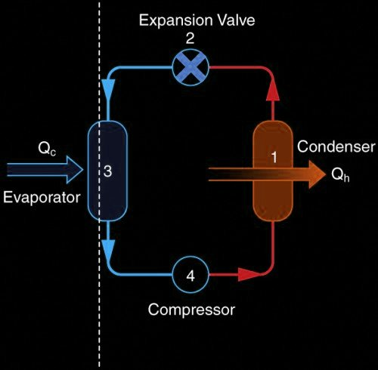
“სითბური მანქანა”
აირს შეუძლია შეასრულოს დადებითი, ან უარყოფითი მუშაობა: შესაძლებელია ტემპერატურის მატება, ან კლება
მაცივრების
და კონდიცირების
სისტემები
ენერგიის რეზერვუარი:
აირის შინაგანი ენერგია

Slide 34
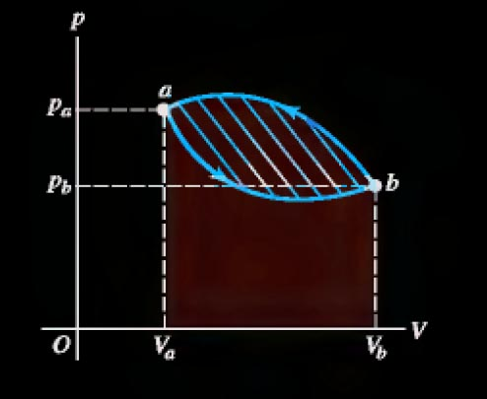
ციკლური პროცესები
A = P (V₂-V₁)
აირის მუშაობა
დადებითია
თუკი იგი
ფართოვდება
PV დიაგრამაზე:
პროცესი მიმდინარეობს მარცხნიდან მარჯვნივ
სითბური მაქანა:

Slide 35
ციკლური პროცესები
რა მიმართულებით
უნდა მიმდინარეობდეს
ჩაკეტილი პროცესი
PV დიაგრამაზე
რომ აირმა შეასრულოს
დადებითი მუშაობა?
- საათის ისრის მიმართულებით

Slide 36
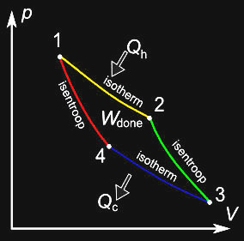
კარნოს ციკლი
1-2-3-4
1-2 იზოთერმული გაფართოება
2-3 ადიაბატური გაფართოება
3-4 იზოთერმული შეკუმშვა
4-1 ადიაბატური შეკუმშვა
სითბოს გადაცემა: 1-2
სითბოს გაცემა: 3-4

Slide 37
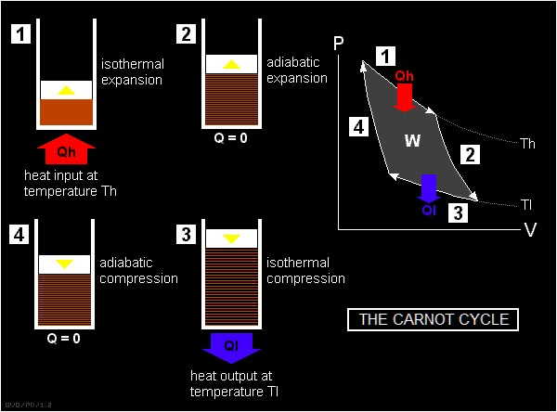
სითბური მანქანა

Slide 38
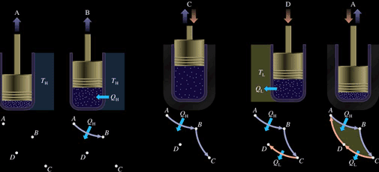
სითბური მანქანა
აირი ჯამურად ასრულებს დადებით მუშაობას:
სითბური ძრავი

Slide 39
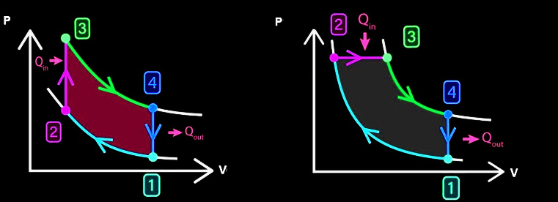
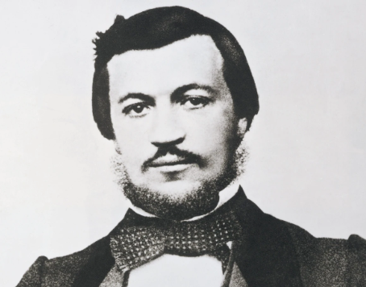
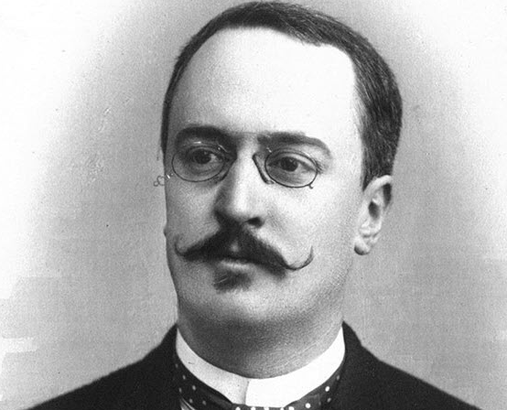
შიდა წვის ძრავა
სითბის გამოყოფა საწვავის აალებით დახურულ სივრცეში:
მუდმივი მოცულობის;
მუდმივი წნევის;
1. ოტტოს ციკლი 2. დიზელის ციკლი

Slide 40
სითბოტევადობა
კლასიკური სითბოტევადობა:
ΔQ = C M ΔT
მუდმივი წნევის პროცესი (P=const.):
ΔQ_{P} = C_{P} M ΔT
მუდმივი მოცულობის პროცესი (V=const.):
ΔQ_{V} = C_{V} M ΔT

Slide 41
მუშაობა და სითბოტევადობა
მუდმივ წნევაზე აირი ასრულებს მუშაობას;
მუდმივი მოცულობის აირი მუშაობას არ ასრულებს;
C_{P} M ΔT – PΔV = C_{V} M ΔT
C_{P} = C_{V} + PΔV/ M ΔT
ჩვეულებრიც აირებში: C_{P} > C_{V}

Slide 42
სითბო და იდეალური აირი
მოლეკულურ–კინეტიკური თეორია
ბოლცმანის მუდმივა, ავოგადროს რიცხვი
იდეალური აირის მდგომარეობის განტოლება
ბოილ–მარიოტის და გეი–ლუსაკის კანონები
თერმოდინამკის პირველი კანონი

Slide 43
www.tevza.org/home/course/phys2025

